Slide 1
Мастер – класс
Тема: «Развитие аудиального, визуального и кинестетического восприятия детей раннего возраста на основе музыкального движения»
Подготовила: Музыкальный руководитель
МДОАУ «ЦРР-д/с № 120 г. Орска «Крепыш»»
Хавронина С. А.
2026 год

Slide 2
Цель: способствовать повышению интереса педагогов к поиску интересных методов и технологий в работе с детьми по аудиальному, визуальному и кинестетическому развитию. Повысить уровень профессионализма воспитателей. Программные задачи: 1. Познакомить педагогов с разноплановыми играми и игровыми приёмами, направленными на музыкальное развитие детей раннего возраста; 2. Формировать умение работать с детским коллективом, способность заинтересовать детей, активизировать их в процессе образовательной деятельности; 3. Развивать педагогическое творчество, инициативу, умение внедрять игровые методы работы в воспитательно-образовательный процесс. Оборудование и материалы: Музыкальная колонка, цветные ленты, машинки, палочки, перчатки-паучки, клубок широких ниток, массажные мячики, бусины на нитке, птички-свистульки, картинки солнышка.

Slide 3
Актуальность:
Человек воспринимает окружающий мир с помощью зрения, слуха, осязания. Как утверждают нейрофизиологи, для каждого человека ведущим является один из этих информационных каналов, остальные являются вспомогательными. Поэтому, человек с доминирующим слуховым восприятием является аудиалом, со зрительным – визуалом, воспринимающего мир посредством осязания – кинестетиком (классификация, конечно, условная).
Часто слышишь от родителей, что их дети совершенно разные. Они и не могут быть одинаковыми, хотя и рождены от одних родителей, их сходство будет внешним, но характер, темперамент, мировосприятие, безусловно, разным.
Если ребёнка больше интересуют рисунки, цвета, он визуалист; если прислушивается к звукам и музыке, он аудиалист; если старается любую вещь потрогать, он кинестетик. Такие особенности детей влияют на поведение и восприятие обучающего материала.

Slide 4
Предполагаемые результаты:
Реакция на динамику: дети начали понимать разницу между «громко» и «тихо»;
Различение тембра: малыши узнают на слух 2–3 инструмента (барабан, погремушка, колокольчик, металлофон ) и понимают, какой персонаж «звучит»;
Координация движений с текстом : дети научились связывать слова песни с движениями рук;
Ритмичность: движения стали более согласованными с темпом музыки (быстрый бег под быструю музыку, плавный шаг под медленную;
Радость от сотворчества: положительный эмоциональный фон и желание повторить игру;
Концентрация внимания: ребенок удерживает внимание на педагоге или интерактивном экране в течение 3–5 минут.

Slide 5
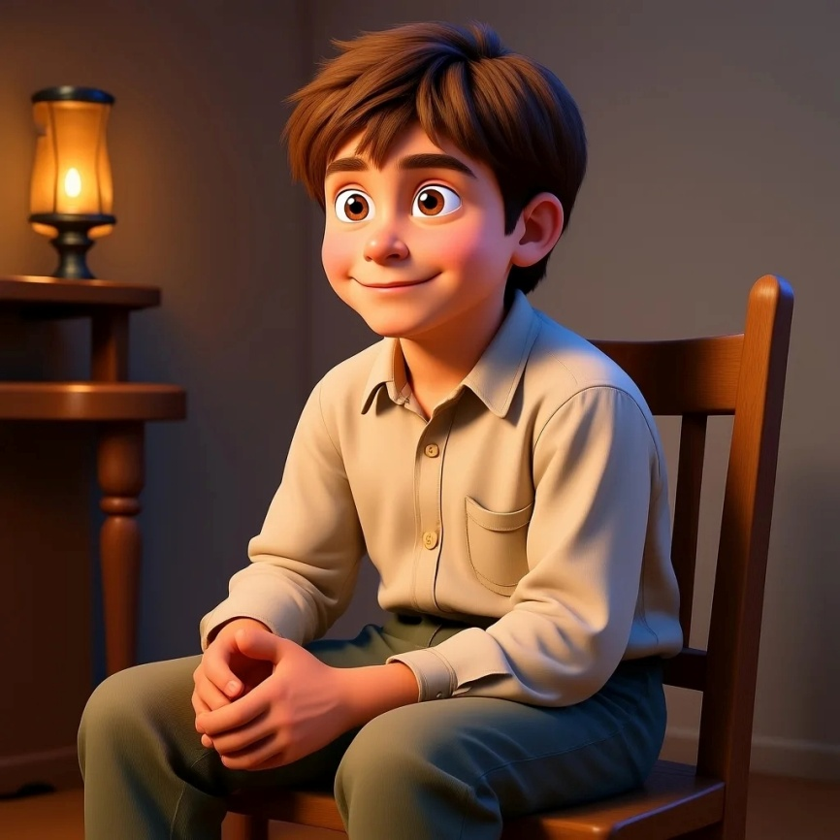
Дети аудиалисты любят говорить, легко вступают в беседу даже с незнакомыми людьми, могут разговаривать сами с собой. Отлично запоминают словесный материал. Начинают говорить рано, любят рассказывать стихи и петь песни.
Подвижные и активные игры их утомляют.

Slide 6

Визуалисты воспринимают окружающий мир посредством зрения. Для них важно внимательное рассматривание предмета и наблюдение. Любят уединение и индивидуальную работу, нежели групповую. Их пугают конфликты, повышение голоса, вспышки эмоций.
Тактильные контакты с другими им не приятны (исключаем родителей).
Они любят рисовать и лепить, у них хорошо развита зрительная память и мелкая моторика рук.

Slide 7
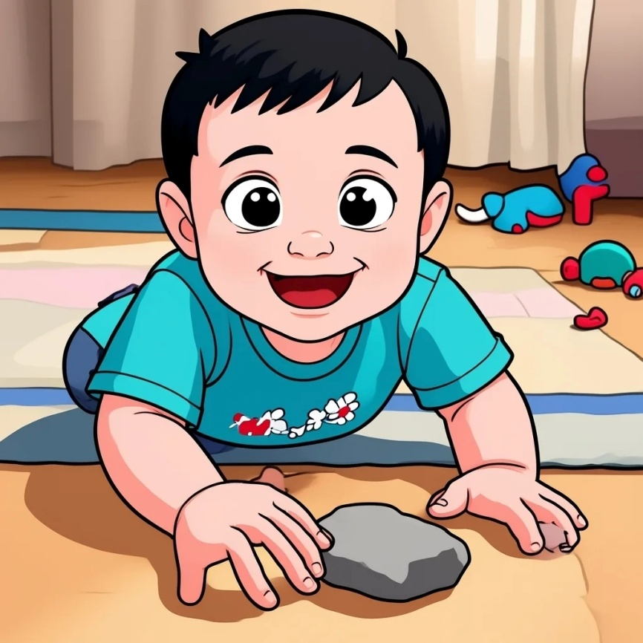
Что нужно учитывать, если ребёнок кинестетик?
Такие дети хорошо воспринимают и запоминают любую информацию в процессе деятельности. Они склонны к частой смене настроения, часто отвлекаются, ранимы и обидчивы. Им необходимо телесный контакт (прикосновения) с родителями – этим они определяют отношение к себе.
Для детей кинестетиков важна ведущая и активная роль в общении.
Окружающий мир они познают тактильным способом.

Slide 8
Действия и мероприятия, проводимые в процессе работы над темой: - Изучение литературы по теме; - Изучение музыкального материала по теме; - Поиск информации по данной теме в интернет ресурсах; - Использование игр по теме в своей НОД; - Работа с родителями: консультации, беседы.

Slide 9
Игры на развитие аудиального внимания Цель: формирование слухового внимания и ритмической активности.

Slide 10
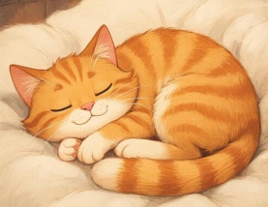
Игра «Цап-Царап»
(Песня «Цап-царап» Сл. Р. Алдониной Муз.С. Гаврилова​) У котенка лапки
Мягкие подушки, -Дети гладят свои ручки. А внутри царапки,
Острые игрушки. - Раскрывают ладошки, раздвигают пальчики, показывают ручки ладонями вверх-вниз Цап, цап, цап-царап,
Острые игрушки. - Сжимают пальцы в кулачки и разжимают их.
Учит сына кошка:
Не зевай сынишка! - Грозят пальцем Где шуршит немножко, - Приставляют ладошку к уху («прислушиваются»). Там, наверно, мышка! Цап, цап, цап-царап,
Там, наверно, мышка - Сжимают пальцы в кулачки и разжимают их.

Slide 11
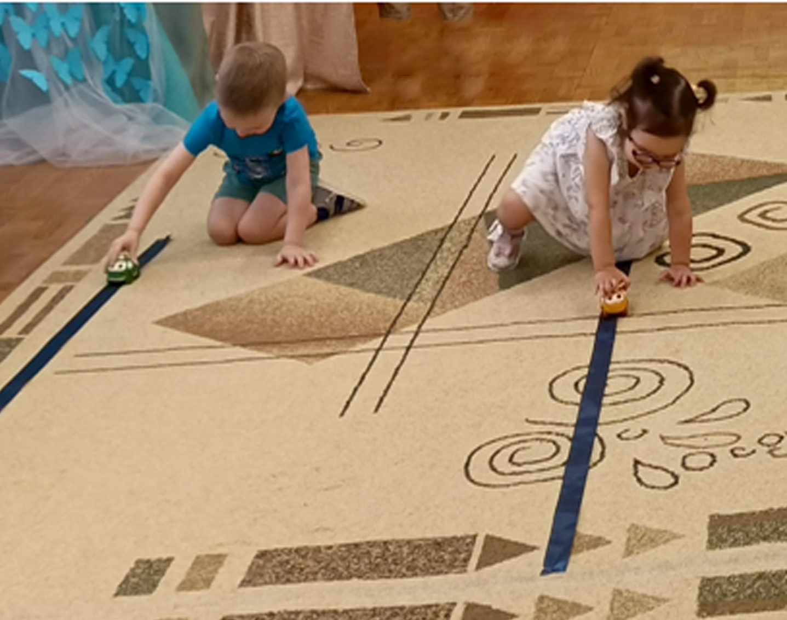
Игра «Стоп - поехали»
Под музыку дети катают машинку по ленте. В соответствии с музыкой делают остановку.

Slide 12
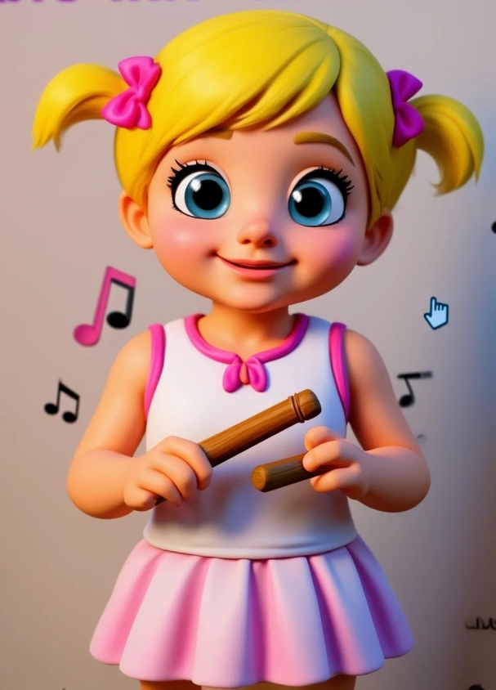
Игра «Транспорт»
1 часть- под музыку дети вращают палочками с ускорением
Паровозик едет-едет,
Колесо стучит-стучит.
Машинист везет подарки.
Поспеши!
Машинист везет подарки.
Поспеши!
2 часть- стучат палочками, повторяют
ритмический рисунок

Slide 13
Игры на развитие визуального внимания
Цель: развитие ритмического и слухового внимания с опорой на визуализацию.

Slide 14
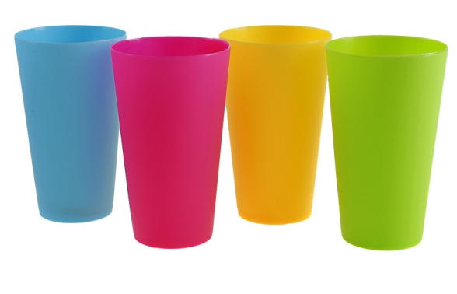
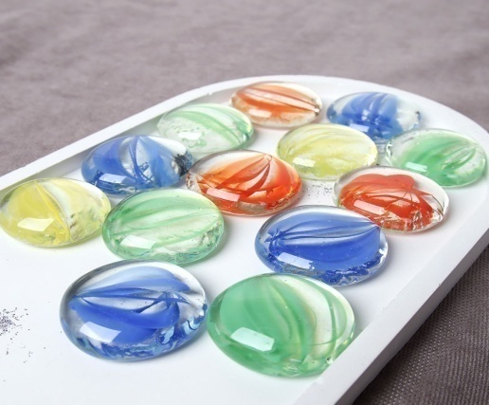
Игра «Стаканчики» (Песня т. Марчук)
Это не стаканчик- это не стаканчик
Это барабанчик- это барабанчик
В барабанчик я стучу- разбудить я всех хочу
Это не стаканчик- это не стаканчик
Это сарафанчик- это сарафанчик
В сарафанчик наряжусь, и кружусь, кружусь, кружусь
Это не стаканчик- это не стаканчик
Это мой карманчик- это мой карманчик
Свой секретик положу, никому не покажу.
Описание игры:
«Это не стаканчик — это не стаканчик»: дети держат стаканчик в руках и лукаво качают головой (или прячут его за спину и показывают пустые ладошки).
«Это барабанчик — это барабанчик»: Переворачивают стакан дном вверх.
«В барабанчик я стучу...»: Ритмично стучат пальцами или ладошкой по донышку (как по настоящему барабану).
«Это не стаканчик — это не стаканчик»: Отрицательный жест.
«Это мой карманчик — это мой карманчик»: Держат стаканчик перед собой, как глубокую чашу.
«Свой секретик положу, никому не покажу»: «Кладут» в стаканчик воображаемый предмет (или вторую руку сверху, как крышечку) и быстро прячут стаканчик за спину или под стул.

Slide 15
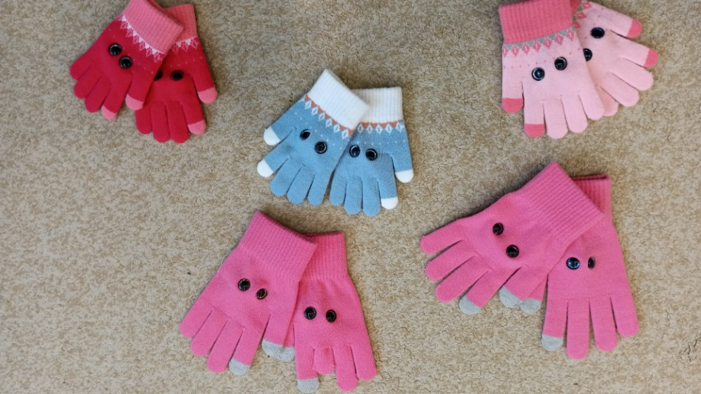
Игра «Паучки»
(на руки надеть перчатки, можно приклеить к ним глазки)
Тихо в комочках сидят паучки сжать руки в кулачки
Около правой и левой ноги
Один паучок подпрыгнул, поднять левую руку, двигать пальцами
Мохнатой лапкой дрыгнул,
Другой паучок подпрыгнул, поднять правую руку, двигать пальцами
Мохнатой лапкой дрыгнул,
Вот побегали немножко «бегаем» пальчиками, изображая паучков
Заползли ко мне на ножки «бегаем» по коленям
Повстречались-испугались, руки соединить вместе, подпрыгнуть
И под кочку спрятались. спрятать за спину

Slide 16
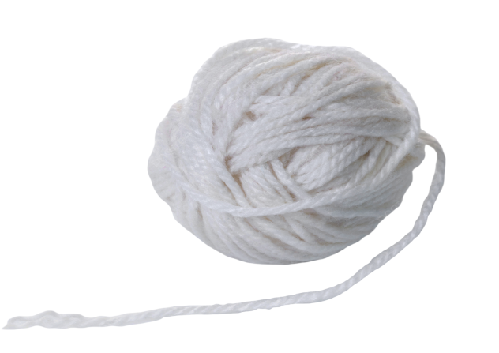
Игра «Паутина»
Дети сидят в кругу. Педагог передает от одного ребенка к другому клубок ниток. Дети держат нитки, пока все не окажутся частью одной постепенно разрастающейся паутины. Педагог показывает: музыка «льется» — ниточка тянется. Под быструю музыку дети поднимают нитку и шагают, а под тихую, медленную- приседают.

Slide 17
Игры на развитие кинестетического внимания
Цель: развитие кинестетических ощущений с помощью пальчиковых игр.

Slide 18
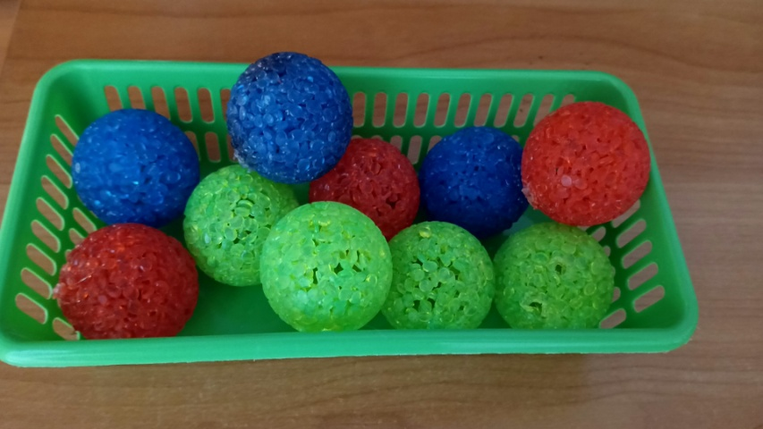
Игра «Репей»
Репей пей, пей (катать массажный мяч между ладонями, плавно поднимая вверх)
Подрастай скорей,
Выше поднимайся
К плечику цепляйся (прикоснуться мячом к плечу)
Репей пей, пей(катать массажный мяч между ладонями, плавно поднимая вверх)
Подрастай скорей,
Выше поднимайся
К животику цепляйся…(прикоснуться мячом к животу)
… носику
… коленочке
Игра «Ежик»
Ежик печку топил- (катать массажный мяч между ладонями)
Уголек уронил, бух (роняем на стол)
В доме начался пожар, (катать массажный мяч ладонью по столу)
Ежик быстро убежал. (убрать за спину)

Slide 19
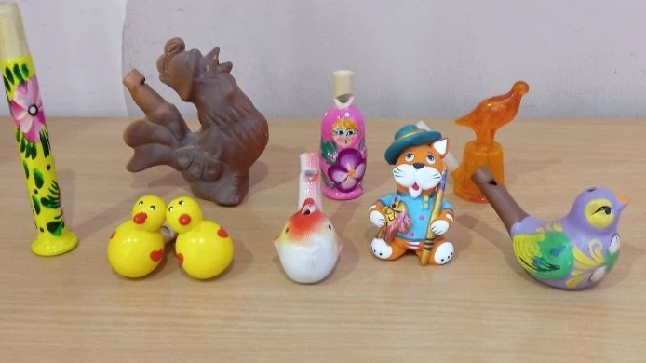
Игра «Птичка»
Птичка, птичка, (скрестить ладони, изображая птичку)
Ростом невеличка
Зернышки клевала (стучать пальцами по столу)
Ой, да улетала
Села на веточку (взять в ладони птичку-свистульку)
И запела песенку (дуть в свистульку)

Slide 20
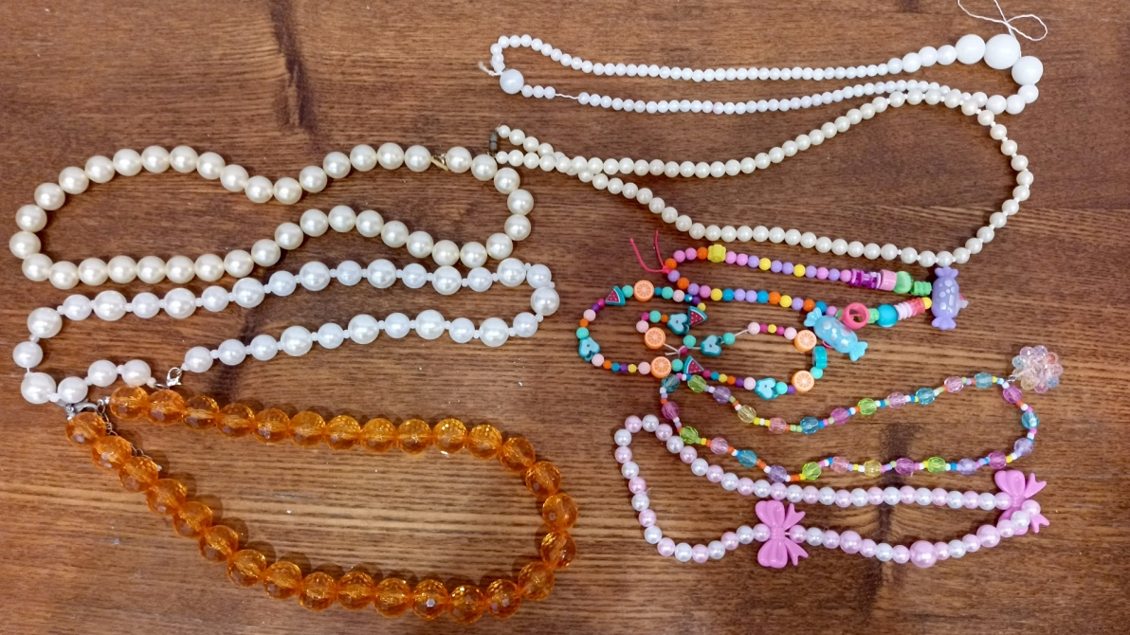
Игра «Пузико зеленое»
Вчера я встретил червяка, (между ладоней катать бусы на ниточке)
Ой, червяка садового.
Чесать ему стал пузико, а пузико - зелёное.
Указательный-большой - чух-чух-чух(двумя пальцами проводить по бусам)
А теперь другой рукой - чух-чух-чух. 2р
Ещё я гусю повстречал,
Гусеницу садовую
Чесать я стал ей пузико, а пузико - зелёное.
Средний и большой - чух-чух-чух,
А теперь другой рукой - чух-чух-чух. 2р
А завтра встречу змейку я,
Хорошую, веселую.
Чесать ей стану пузико, а пузико - зелёное.
Безымянный и большой - чух-чух-чух,
А теперь другой рукой - чух-чух-чух. 2р

Slide 21
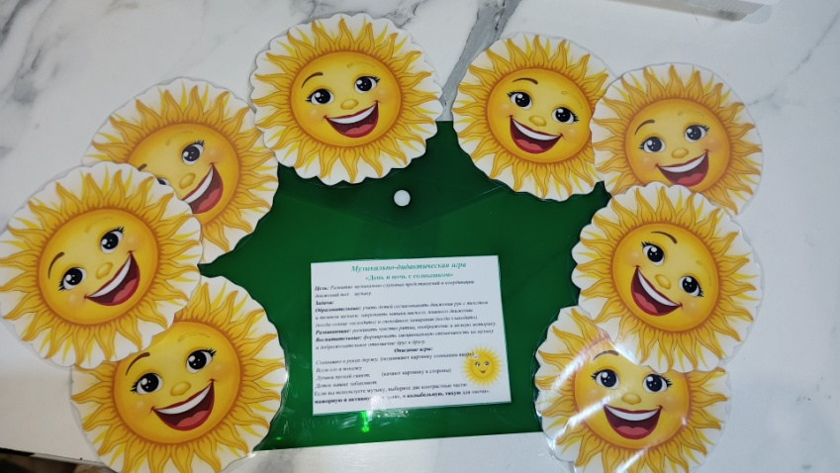
Игра «День и ночь с солнышком»
Солнышко в руках держу, (поднимают картинку солнышка вверх)
Всем его я покажу
Лучики пускай сияют, (качают картинку в стороны)
Деток наших забавляют.
Солнце спряталось за крышу, (опускают «солнышки» на) Стало в зале тише, тише (палец к губам) Огоньки свои задули, (дуют на «солнышко») Наши детки все заснули (складывают руки «полочкой» и кладут на них голову)
Если вы используете музыку, выберите две контрастные части: мажорную и активную для «дня», и колыбельную, тихую для «ночи».

Slide 22
Проведенный цикл музыкально-ритмических игр показал эффективность использования наглядных и игровых методов для детей 2–3 лет. Игры помогли сконцентрировать внимание детей, научили различать тембр и громкость музыки, закрепили связь «слышу — чувствую — делаю». Дети успешно справились с задачей различения динамики (громко-тихо) и темпа музыки. Малыши успешно освоили базовые музыкально-ритмические навыки, проявили высокую эмоциональную вовлеченность и продемонстрировали готовность к коллективному творчеству через игровые атрибуты.

Slide 23
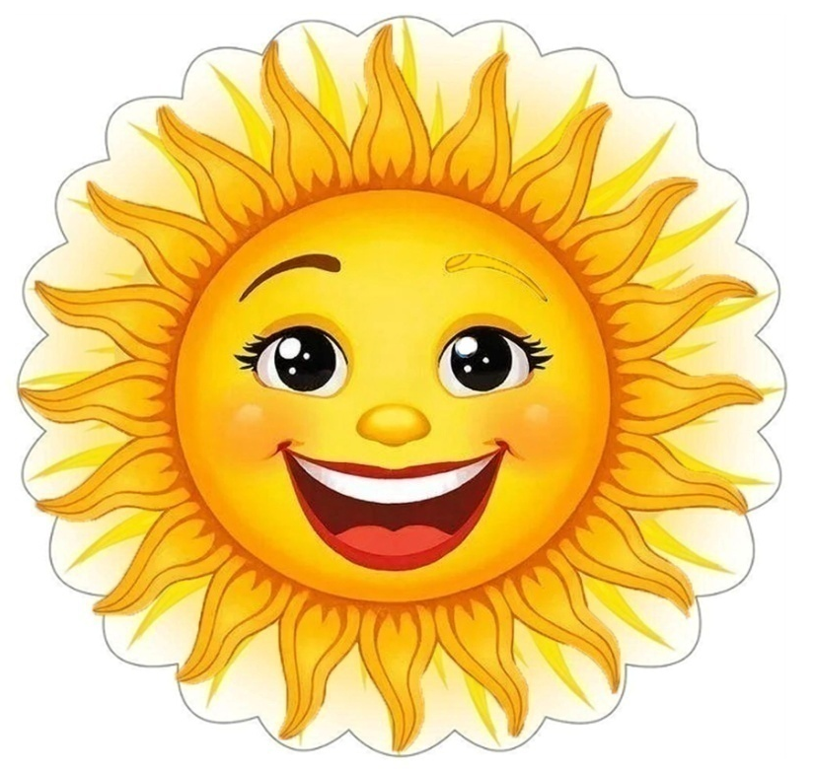
Лучик-лучик, посвети, (хлопают) Всем улыбку подари! (улыбаются ) Мы играли, Мы старались, И теплом все обменялись!

Slide 24
Благодарю всех за внимание!

